Slide 1
穿过墙壁捕获人体图

Slide 2

穿过墙壁捕获人体图
曾经，我们以为关上门、躲到墙后面，就可以安心做一些一个人才会做的事情。
可是很快，墙也不保险了。
这是为什么呢

Slide 3
穿过墙壁捕获人体图
麻省理工学院计算机科学和人工智能实验室
射频捕捉
能干嘛呢？
在没有任何可见光的路径，仅靠无线信号就能识别一个处于完全封闭环境里的人物影像。
高大上

Slide 4
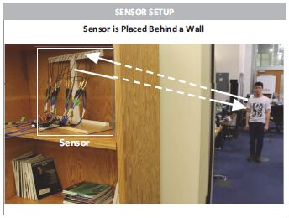
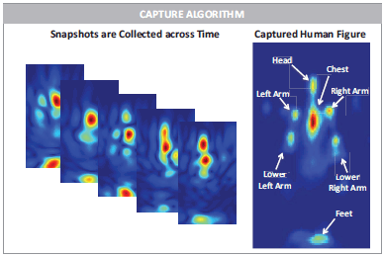
穿过墙壁捕获人体图

Slide 5
穿过墙壁捕获人体图
通俗点说就是：
1
它能认出墙后面的人是谁
2
它知道墙后面的人在干嘛
3
你用手在空气中写字，它知道写的是啥
这么厉害，那它是如何办到的呢？

Slide 6
穿过墙壁捕获人体图
1、研究人员使用一个由 20 支天线紧凑排列的阵列向外发射无线信号，
通过分析反射的信号，来对人的身影进行建模。信号强度大约只有 Wi-Fi
信号的千分之一，频率在 5.46G 赫兹到 7.24G 赫兹之间。这种信号的
频率比 X 光、太拉赫（百亿赫）和毫米波的都低，可以穿墙而过。
2、采用了一种“由粗至精”的算法，它扫描三维空间，寻找人体四肢的
射频反射，形成三维的反射快照。多张快照重叠在一起，就能重建人的
身影。

Slide 7
穿过墙壁捕获人体图
运用到的技术：
成像和图像重建算法
运动捕捉系统
雷达系统
设备无关的定位和手势识别
天线阵列
消除静态反射

Slide 8
穿过墙壁捕获人体图
在识别准确度上，RF-Capture 做得非常不错。
通过射频反射在 15 个人中识别出特定的人，准确率是 88.2%，
而要在 5 个人中找出一个人，准确率会高达 95.7%。
识别身体特定部位的动作，人离墙 8 米远时，准确率是 76.4，
走到离墙 3 米远时，准确率会升高到 99.13%。
当人走到离墙只有两三厘米时，它能隔着墙识别出人在空气中写下的字。

Slide 9
穿过墙壁捕获人体图
这么厉害的东西也有缺陷。
不是所有部位都能显示在所有射频快照里，
导致它不能实现完整的骨骼跟踪。

Slide 10
穿过墙壁捕获人体图
有什么用处呢？
1、玩虚拟现实游戏，在不同的房间里完成交互这都不成问题了，甚至可以走动着玩。
2、在那些需要动作捕捉的电影摄制时，演员也不需要穿体感设备。
3、识别出房间里的人处于昏迷状态时，它会主动打电话报警。
4、当你坐到客厅沙发上，它可能会自动帮你打开电视机，并且替你关掉卧室里的灯光

Slide 11
谢谢

